Slide 1

RUSH 3 — MSc MSI — BOOTCAMP DATA PRO MAX
Satisfaction Client
Compagnie Aérienne
Analyse exploratoire, facteurs explicatifs et prédiction de la satisfaction des passagers
Réalisé par : Cedric Enzo KOUOKAM KAMHOUA
Juillet 2026
Notes:
Bonjour, je vais vous présenter mon travail sur la satisfaction client d'une compagnie aérienne, réalisé dans le cadre du Rush 3 du MSc MSI.
L'objectif était d'identifier les facteurs qui expliquent la satisfaction des passagers et de construire un modèle capable de la prédire.

Slide 2
Sommaire
01
Contexte & objectifs
02
Données & méthodologie
03
Analyse exploratoire : 3 constats
04
Feature engineering
05
Modélisation (régression logistique & KNN)
06
Résultats & comparaison
07
Interprétation
08
Limites & recommandations
Rush 3 — Satisfaction Client Compagnie Aérienne
2
Notes:
Je vais dérouler la présentation en huit temps :
le contexte et les objectifs de la mission, les données et la méthodologie utilisées, trois constats issus de l'analyse exploratoire, le feature engineering,
la modélisation avec deux algorithmes, les résultats obtenus, leur interprétation, et enfin les limites et recommandations

Slide 3


Contexte & objectifs
Contexte
Objectif
Consultant Data / BI pour une compagnie aérienne.
Mission : améliorer la satisfaction client en identifiant les facteurs explicatifs clés du niveau de satisfaction des passagers.
Développer une solution algorithmique de classification démontrant la compréhension des enjeux métier et des réalités data du secteur aérien.
Analyser les données recueillies et faire de l'analyse exploratoire une étape préliminaire à la compréhension du comportement des passagers.
Identifier des motifs, interroger la corrélation et la causalité.
Introduire des notions de capacité prédictive des modèles (régression logistique et KNN).
Rush 3 — Satisfaction Client Compagnie Aérienne
3
Notes:
Je me suis placé dans la position d'un consultant Data/BI pour une compagnie aérienne. La mission était d'améliorer la satisfaction client en identifiant les facteurs explicatifs clés, et de développer une solution de classification. Concrètement, ça veut dire trois choses :
analyser les données comme étape préliminaire à la compréhension du comportement des passagers,
identifier des motifs en interrogeant bien la différence entre corrélation et causalité,
et enfin introduire une vraie capacité prédictive avec deux modèles : régression logistique et KNN.

Slide 4
Données & méthodologie
103 904
25 976
22
Arrival Delay in Minutes
0.3%
passagers (train.csv)
passagers (test.csv)
variables explicatives
valeurs manquantes
Organisation du split : un vrai jeu de test externe
train.csv
Split 80/20
stratifié
Modèles
finaux
test.csv
→
→
→
103 904 lignes
fourni par la compagnie
entraînement /
validation (tuning)
ré-entraînés sur
100% de train.csv
25 976 lignes
jamais vu avant
l'évaluation finale
Rush 3 — Satisfaction Client Compagnie Aérienne
4
Notes:
La compagnie fournit deux fichiers séparés : 103 904 passagers pour l'entraînement, 25 976 pour le test, avec 22 variables explicatives et très peu de valeurs manquantes — 0.3%.
Le point méthodologique important ici, c'est qu'on n'a pas eu besoin de faire notre propre split : la compagnie nous donne déjà un vrai jeu de test externe.
On a simplement rajouté un split interne 80/20 sur le train, pour l'entraînement et le réglage des hyperparamètres, et les modèles finaux sont ensuite ré-entraînés sur 100% du train avant d'être évalués une seule fois sur le test, jamais vu jusque-là.

Slide 5
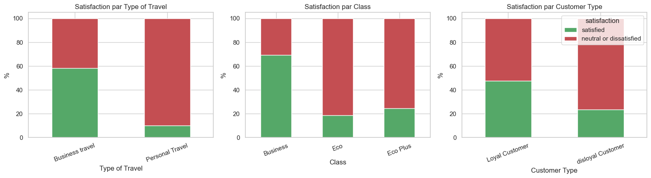
Analyse exploratoire
Constat 1 — Le profil « business + fidèle » domine
Business travel : 58.3% satisfaits — vs 10.2% en Personal Travel (écart de 48 pts)
Classe Business : 69.4% satisfaits — vs 18.6% en Eco, 24.6% en Eco Plus
Client fidèle : 47.7% satisfaits — vs 23.7% chez les clients disloyal
Rush 3 — Satisfaction Client Compagnie Aérienne
5
Notes:
Premier constat de l'analyse exploratoire : le profil 'business et fidèle' domine très largement la satisfaction. Un voyageur d'affaires est satisfait à 58.3%, contre seulement 10.2% pour un voyageur personnel — un écart de 48 points, le plus fort du dataset. On observe la même logique sur la classe et sur la fidélité du client."

Slide 6
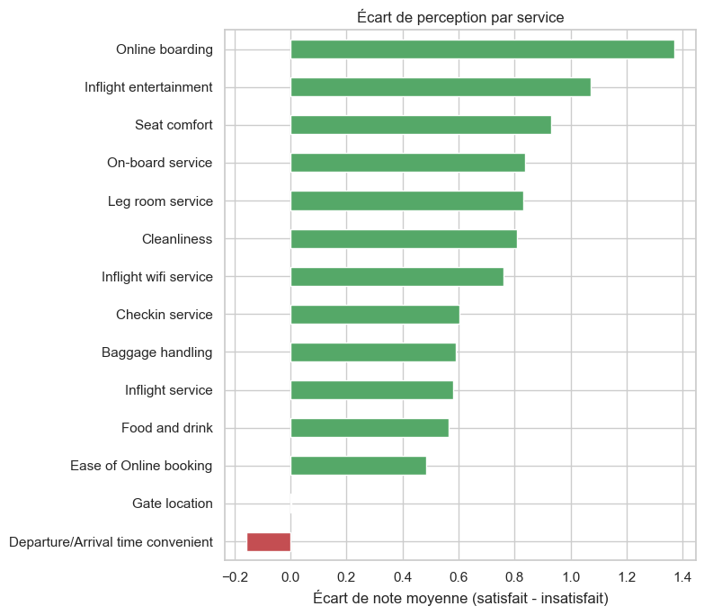

Analyse exploratoire
Constat 2 — Le service perçu prime sur la ponctualité
Online boarding : +1.37 pt
Inflight entertainment : +1.07 pt
écarts de note (satisfait − insatisfait) les plus discriminants
Contre-intuitif
Corrélation retard → satisfaction : −0.05 / −0.06 seulement, bien plus faible que la qualité de service perçue (0.3 à 0.5).
Rush 3 — Satisfaction Client Compagnie Aérienne
6
Notes:
Deuxième constat, plus contre-intuitif : la qualité de service perçue pèse beaucoup plus lourd que la ponctualité.
Les écarts de note les plus discriminants concernent l'embarquement en ligne et le divertissement à bord, alors que la corrélation entre le retard et la satisfaction est quasiment nulle.
Ça veut dire concrètement que pour la compagnie, investir dans l'expérience digitale ou le confort a probablement plus d'impact sur la satisfaction que de simplement réduire les retards.

Slide 7
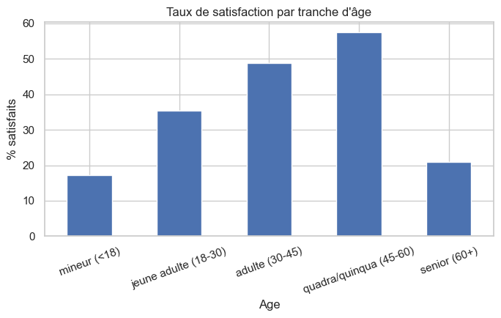
Analyse exploratoire
Constat 3 — Un effet non-linéaire de l'âge
17.3% de satisfaits chez les mineurs (<18 ans)
Progression jusqu'à 57.4% chez les 45-60 ans
Rechute à 20.8% chez les 60 ans et plus
Implication méthodologique
La régression logistique (linéaire) ne peut pas capturer ce seuil sans variable construite (age_group). Le KNN, non-linéaire par nature, le capture nativement.
Rush 3 — Satisfaction Client Compagnie Aérienne
7
Notes:
Troisième constat : l'effet de l'âge est non-linéaire. La satisfaction progresse avec l'âge jusqu'à 57.4% chez les 45-60 ans, puis rechute à 20.8% chez les plus de 60 ans.
Ce pattern en cloche a une implication directe sur le choix des modèles : une régression logistique, linéaire par construction, ne peut pas capturer ça sans qu'on lui construise une variable dédiée,
alors que le KNN, non-linéaire par nature, le capture nativement."

Slide 8


Feature engineering
Trois variables construites, chacune ancrée dans un constat de l'EDA
loyal_business
mean_service_score
age_group
Interaction Loyal Customer × Business travel
Moyenne des 14 notes de service
Tranches d'âge (mineur → senior)
corr. 0.56
corr. 0.50
17→57%
la plus forte du dataset
limite l'effet de multicolinéarité
capture l'effet en cloche (constat 3)
Rush 3 — Satisfaction Client Compagnie Aérienne
8
Notes:
À partir de ces trois constats, on a construit trois variables.
loyal_business, qui capture l'interaction entre fidélité et voyage d'affaires, devient la variable la plus corrélée à la cible de tout le dataset.
mean_service_score résume la qualité de service perçue en une seule variable, utile pour limiter les effets de multicolinéarité.
Et age_group traduit directement l'effet en cloche de l'âge."

Slide 9


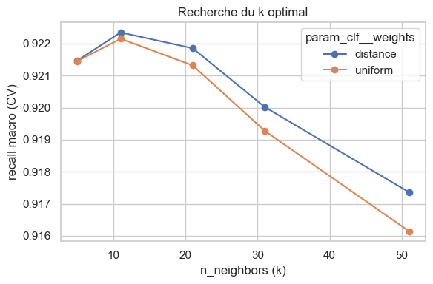
Modélisation
Régression logistique & KNN — démarche baseline → tuning → final
Objectif métier
Réglage des hyperparamètres
Rater un passager insatisfait = pas d'action corrective possible (coût élevé)
Fausse alerte sur un satisfait = coût faible
Métrique prioritaire : recall classe « neutral or dissatisfied »
Régression logistique
GridSearchCV (5 folds), C ∈ {0.01 … 100} → C = 10, gain marginal vs baseline.
KNN
GridSearchCV (5 folds), n_neighbors ∈ {5…51}, weights ∈ {uniform, distance} → k = 11, weights = 'distance'.
Stratégie de déséquilibre (43% / 57%)
class_weight='balanced' dégrade le recall prioritaire (0.874 vs 0.903) car la classe est déjà majoritaire → aucune pondération, arbitrage piloté par le seuil de décision.
'distance' domine 'uniform'
quel que soit k
Rush 3 — Satisfaction Client Compagnie Aérienne
9
Notes:
Pour la modélisation, la priorité métier est claire : rater un passager insatisfait coûte cher à la compagnie, puisqu'aucune action corrective n'est possible, alors qu'une fausse alerte sur un satisfait ne coûte presque rien.
On a donc choisi le recall de la classe insatisfaite comme métrique prioritaire.
Sur le déséquilibre des classes, un résultat intéressant : la pondération automatique des classes dégradait en fait cette métrique, parce que la classe prioritaire est déjà majoritaire — on a donc préféré ne rien pondérer et jouer plutôt sur le seuil de décision. Les deux modèles ont été réglés par recherche en grille sur cinq folds : C=10 pour la régression logistique, 11 voisins pondérés par la distance pour le KNN."

Slide 10
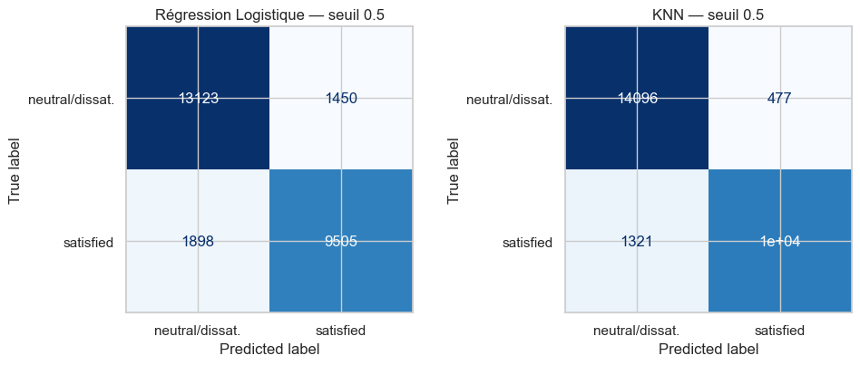
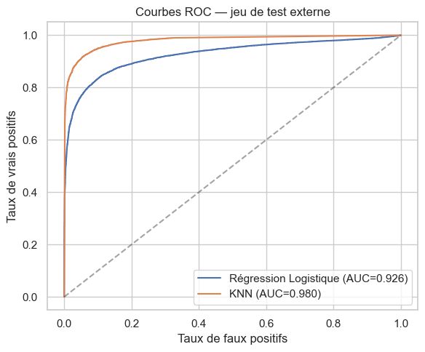
Résultats & comparaison
Jeu de test externe (25 976 passagers), seuil de décision 0.5
Modèle | Accuracy | Recall (cl. 0) | Précision (cl. 0) | F1 macro | ROC AUC
Régression Logistique | 0.871 | 0.901 | 0.874 | 0.869 | 0.926
KNN (k=11, distance) | 0.931 | 0.967 | 0.914 | 0.929 | 0.980
KNN domine sur toutes les métriques — les seuils non-linéaires (âge, interactions) sont mieux capturés par un modèle de voisinage.
Rush 3 — Satisfaction Client Compagnie Aérienne
10
Notes:
Slide 10 — Résultats "Sur le jeu de test externe, le KNN domine nettement la régression logistique sur toutes les métriques : 96.7% de recall contre 90.1%, et un ROC AUC de 0.980 contre 0.926.
C'est cohérent avec ce qu'on a vu en EDA : les effets de seuil, notamment sur l'âge, sont mieux capturés par un modèle de voisinage que par un modèle linéaire."

Slide 11
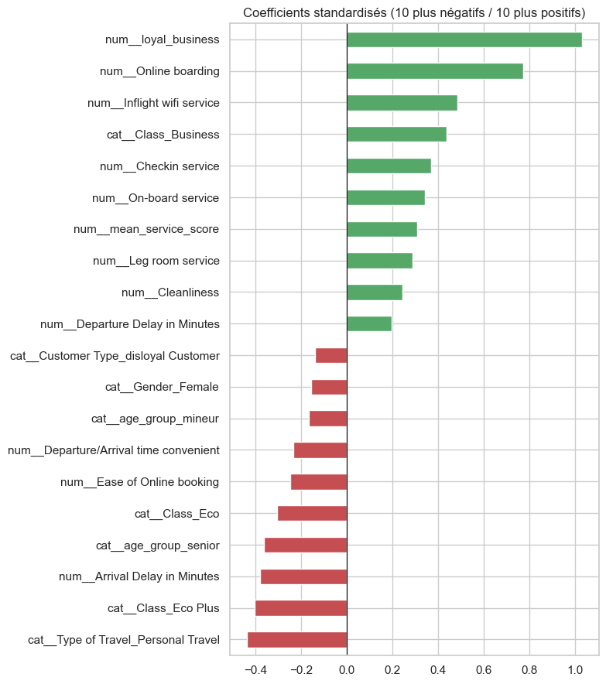
Interprétation
Coefficients de la régression logistique — modèle de référence interprétable
Facteurs positifs
loyal_business (+1.03), Online boarding (+0.77), Class Business (+0.44)
Facteurs négatifs
Personal Travel (-0.44), Class Eco Plus (-0.41), Arrival Delay (-0.38), senior (-0.36)
KNN : performant mais peu interprétable
Pas de coefficients natifs → la LR sert de grille de lecture métier, le KNN reste le modèle prédictif retenu.
Rush 3 — Satisfaction Client Compagnie Aérienne
11
Notes:
Si on regarde les coefficients de la régression logistique, les facteurs positifs les plus forts sont loyal_business, l'embarquement en ligne et la classe Business ;
les facteurs négatifs les plus marqués sont le voyage personnel, la classe Eco Plus, le retard à l'arrivée et le profil senior.
Le KNN, malgré ses meilleures performances, ne fournit aucun coefficient : c'est pour ça qu'on garde la régression logistique comme modèle de référence pour l'interprétation métier, et le KNN comme modèle retenu pour la prédiction.

Slide 12



Limites & biais identifiés
Biais de déclaration
Corrélation ≠ causalité
Notes auto-déclarées : halo effect entre les 14 items de service.
Profil (fidélité, classe) ≠ levier d'action direct.
Limite opérationnelle KNN
Généralisation incertaine
Algorithme paresseux : coûteux à grande échelle en production.
Compagnie, marché et période de collecte non précisés.
Rush 3 — Satisfaction Client Compagnie Aérienne
12
Notes:
Quatre limites principales à garder à l'esprit : un biais de déclaration, puisque les notes de service sont auto-déclarées et peuvent refléter un sentiment général plutôt que 14 évaluations indépendantes ;
une distinction essentielle entre corrélation et causalité sur les variables de profil ; une limite opérationnelle du KNN, qui est coûteux à faire tourner à grande échelle en production ; et enfin une généralisation incertaine, puisqu'on ne connaît ni la compagnie, ni le marché, ni la période exacte de collecte des données.

Slide 13
Conclusion
Réponse aux 4 objectifs de la mission :
1
Analyser
2
Identifier des motifs
Profil satisfait : business, classe Business, fidèle, 45-60 ans
Synergie « business + fidèle », service > ponctualité, âge non-linéaire
3
Corrélation & causalité
4
Prédire
Distinction entre variables de profil et leviers de service activables
KNN retenu (recall 96.7%, ROC AUC 0.980) ; LR pour l'interprétation
Rush 3 — Satisfaction Client Compagnie Aérienne
13
Notes:
Pour conclure, ce projet répondait à quatre objectifs. On a analysé les données pour dégager un profil clair du passager satisfait : voyageur d'affaires fidèle, en classe Business, entre 45 et 60 ans.
On a identifié des motifs structurants : la synergie business-fidélité, la prédominance du service sur la ponctualité, et l'effet non-linéaire de l'âge.
On a distingué corrélation et causalité pour proposer des recommandations réellement actionnables.
Et on a prédit la satisfaction avec un modèle KNN retenu pour ses performances, complété par la régression logistique pour l'interprétation."

Slide 14
Questions ?
Sources
Données : train.csv / test.csv, fournis par la compagnie aérienne
Librairie de machine learning : scikit-learn (https://scikit-learn.org)
Rapport complet : Rush3_Satisfaction_Client.docx
Notebook complet : Rush3_Satisfaction_Client.ipynb
Rush 3 — Satisfaction Client Compagnie Aérienne
14

